Slide 1
Русский язык
2 класс

Slide 3
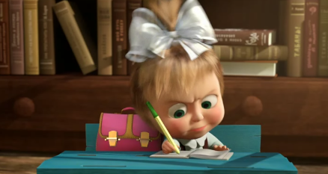
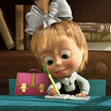

Slide 4
Девятое апреля.
Классная работа.
В в

Slide 5
Чистописание ( б в )

Slide 6
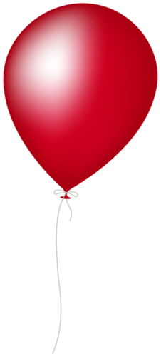
ва
тёп
лан
дыш
пти
цы
тра
лый

Slide 7
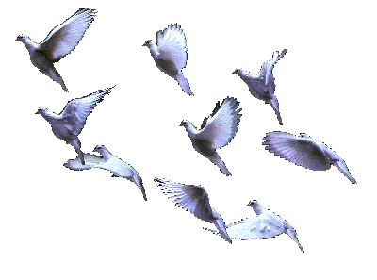
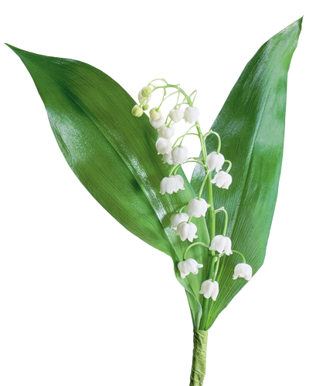

Slide 8
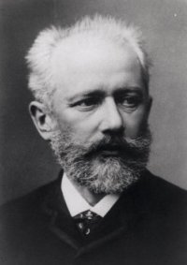
П.И.Чайковский
«Времена года. Март»

Slide 9
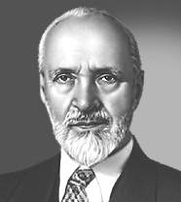
К.Ф.Юон
«Мартовское солнце»

Slide 10
На картине изображена _____________весна. ___________солнце освещает деревню. По __________небу плывут __________облака. ______________берёзы и _____________тополя тянут свои ветви к ____________небу. Радуются _________солнцу и теплу люди и животные. Весело бегут лошади по __________дорожке.
Резвится ___________жеребёнок. Все почувствовали наступление ___________весны.

Slide 11
с.92

Slide 12
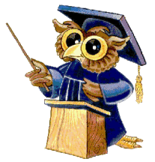
Правило

Slide 13
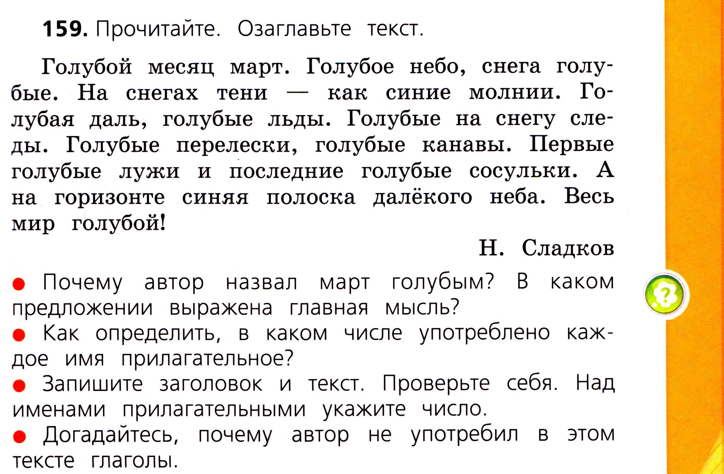

Slide 14
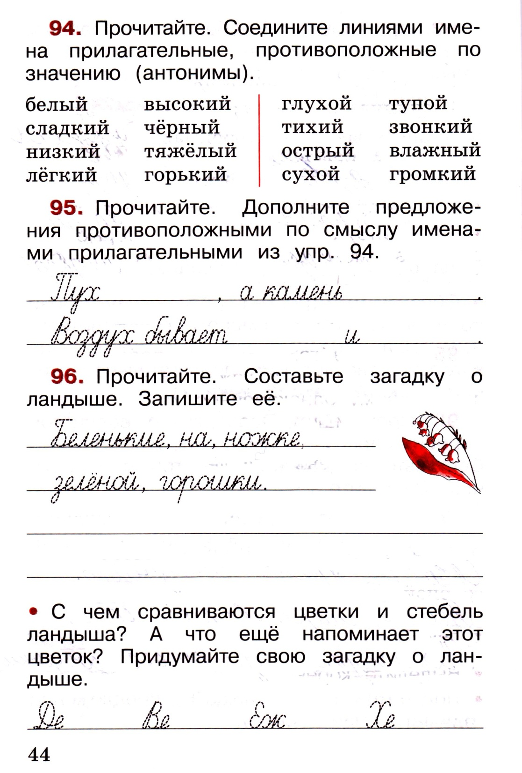
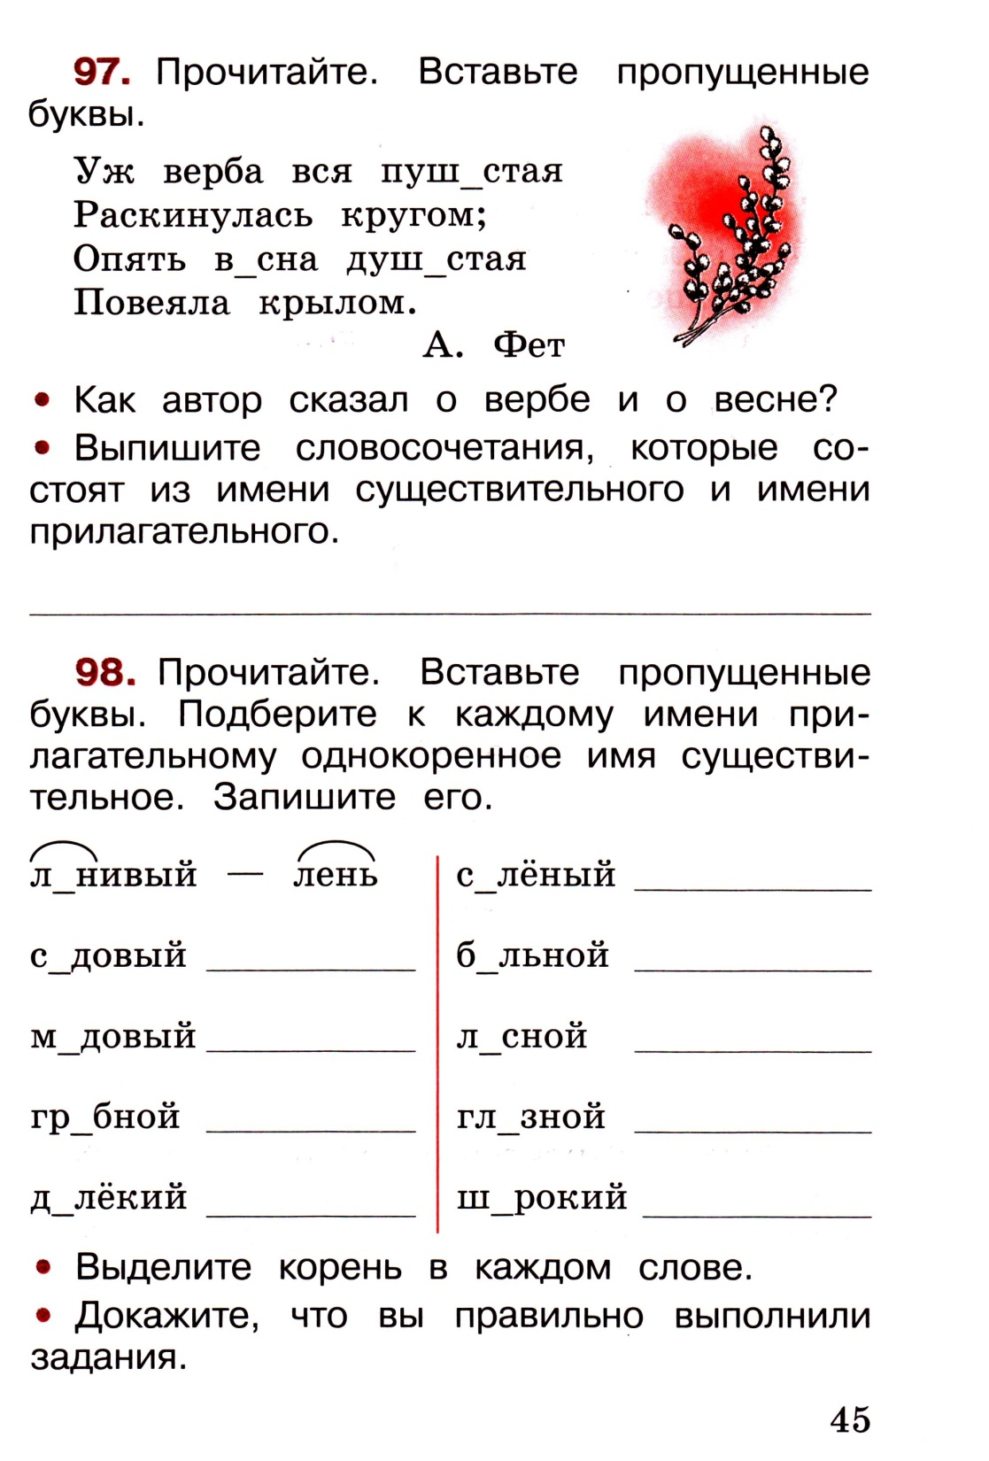

Slide 15
Спасибо за урок!

